Slide 1


YENİLENEBİLİR ENERJİ KAYNAKLARI VE ÇÖPTEN ENERJİ ÜRETİMİ
HAZIRLAYANLAR:
AYLİN KÖPRÜLÜ 16110138
AYŞE ALEYNA ÇOLAK 16110117
ESRA BULUT 16110108
CEREN KOPARAN 16110137
GÜLÇİN YAMUR 16110158
SENA BÜŞRA ÇAYLAK 16110116

Slide 2
ENERJİ KAYNAKLARI
Bir maddenin iş yapabilme yeteneği için tanımlanan enerjinin elde edildiği kaynaklara denir. Dünyadaki enerji kaynakları, oluşumlarına bağlı olarak yenilenebilir ve yenilenemez enerji kaynakları olmak üzere ikiye ayrılır.
Yenilenemez Enerji Kaynakları ; Fosil yakıtlar ve radyoaktif elementlerdir. Bu kaynaklar kullandıkça bitmekte ve yenilerinin gelmesi çok uzun sürmektedir.
Yenilenebilir Enerji Kaynakları ; Güneş, rüzgar ve su gibi kendileri tükenmeden diğer enerji kaynaklarının üretilmesi için kullanılan kaynaklara denir.

Slide 3
Gelişmekte olan teknoloji ile birlikte ham petrol ve doğal gaz fiyatlarındaki artışlar ve bunların çevre üzerindeki olumsuz etkileri, bir gün bu enerji kaynaklarının bitecek olması yenilenebilir enerji kaynaklarının önemini artırmaktadır.
Bugün gelişmiş veya gelişmekte olan ülkeler kendi olanakları içinde değişik enerji kaynaklarının kullanılmasına öncelik vermektedirler.
Yenilenebilir Enerji Kaynakları Nelerdir?
Güneş Enerjisi
Rüzgar Enerjisi
Hidroelektrik Enerji
Jeotermal Enerji
Hidrojen Enerjisi
Biyokütle Enerjisi
Okyanus Enerjisi

Slide 4
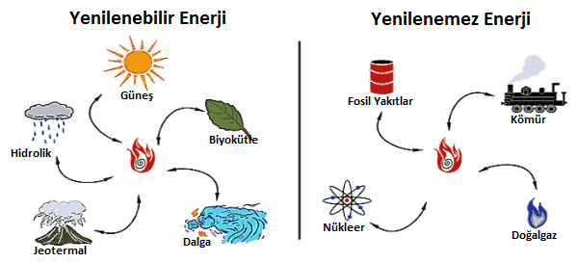
Şekil 1. Enerji kaynakları ve çeşitleri

Slide 5
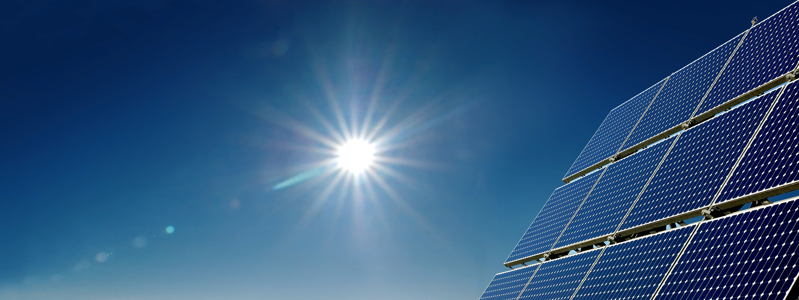
GÜNEŞ ENERJİSİ
Güneş enerjisi, kaynağı Güneş olan ısı ve parlak ışıktır. Güneş'in çekirdeğinde yer alan füzyon süreci ile açığa çıkan ışınım enerjisidir.Bu enerjiden yararlanma çalışmaları 1970'lerden sonra hız kazanmış,çevresel olarak temiz bir birincil enerji kaynağı olarak kendini kabul ettirmiştir.
Güneş enerjisini ışık,ısı enerjisi ya da direkt elektrik elde etmek şeklinde kullanılmaktadır.
Mimaride güneş enerjisinden yararlanan tasarımlar çok az daha ilave enerji kullanmak suretiyle, konfor sıcaklığı ve ışık seviyesinin elde edilmesini hedefler. Seralar da buna örnek verilebilir.

Slide 6
YAYGIN GÜNEŞ ENERJİSİ KULLANIMLARI
Düzlemsel güneş kollektörleri: Türkiye'de de çok yaygın olarak kullanılan, evlerde sıcak su elde etmede kullanılan sistemlerdir.
Yek-Odaklı güneş enerjisi santralleri:Merkezi bir odağa yönlendirilmiş dev aynalar kullanılarak, odak noktasında çok yüksek sıcaklıkta ısı elde edilir.
Vakum tüplü güneş enerjisi sistemleri: iç içe geçmiş 2 adet silindirik cam tüpün ısı yolu ile birbirine bağlanması ve bu işlem sırasında arasındaki havanın alınması ile üretilir.
Güneş Ocakları:Çanak şeklinde ya da kutu şeklinde Güneş ısısını toplayan yapılardır. Gelişmekte olan ülkelerde daha yaygın kullanılır.
Trombe duvarı:Güneş ışınları gün boyunca, duvarın altında ve üstünde yer alan hava geçiş boşluklarını uyararak, doğal çevirim ile termal kütleyi ısıtırlar. Gece ise trombe duvarı biriktirdiği enerjiyi ışıma yolu ile yayar.
Geçişli hava paneli:Termal Güneş paneli gibi davranan, Güneş'e bakan delikli (perfore) bir duvardan oluşur. Panel, binanın havalandırma sistemine ön ısıtma uygular. Ucuz bir yöntemdir. %70’e kadar verime ulaşılabilir.

Slide 7
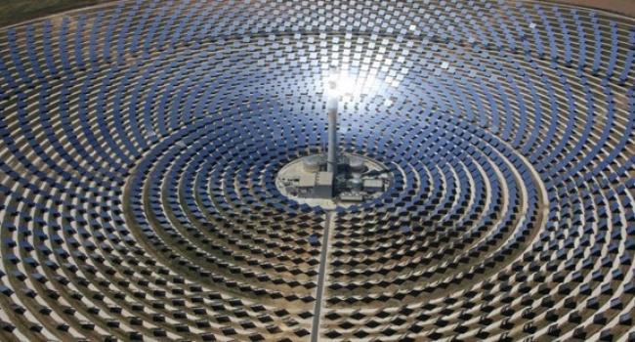
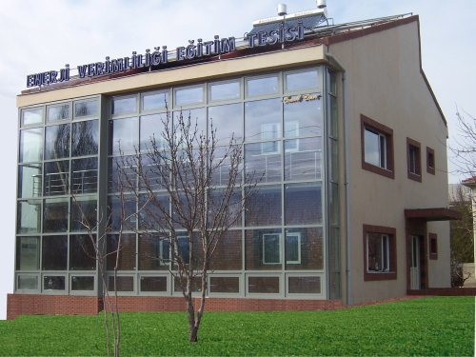
Şekil 2.1. Yek-odaklı güneş enerji santrali
Şekil 2.2. Trombe duvarı

Slide 8
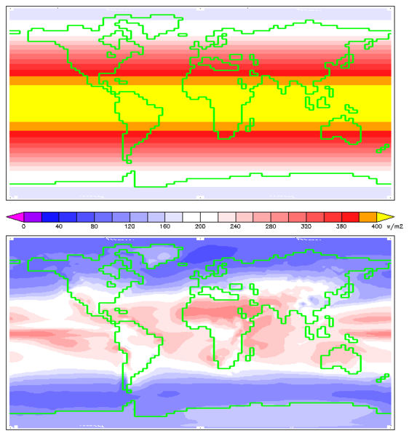
Şekil 2.3. DÜNYA YÜZEYİNE DÜŞEN TEORİK YILLIK ORTALAMA GÜNEŞ IŞIĞI MİKTARI

Slide 9
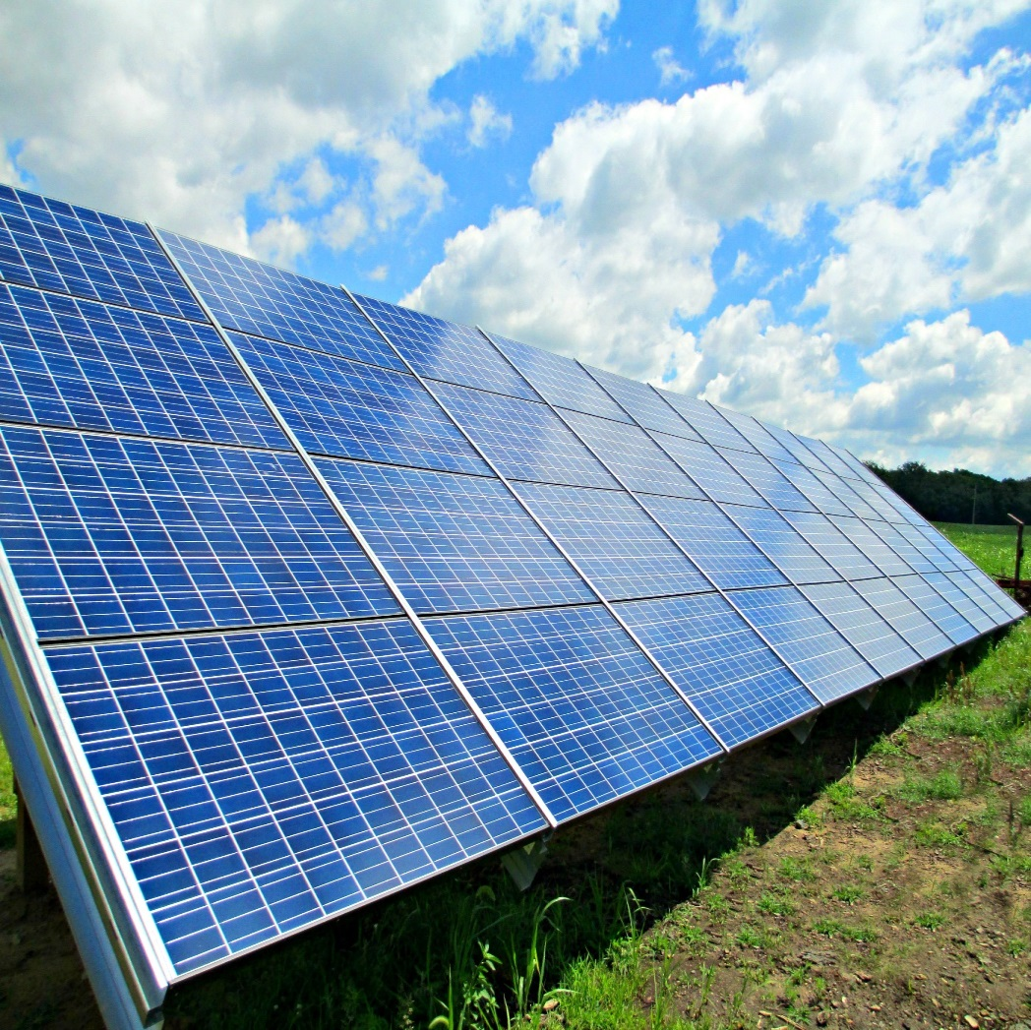
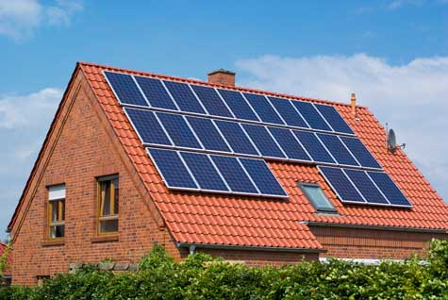
Güneş panelleri boş araziler dışında otopark ve konut çatıları gibi yerlerde de kullanılabilir.

Slide 10
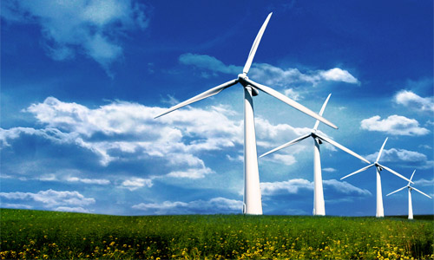
RÜZGAR ENERJİSİ
Yenilenebilir enerji kaynaklarından olan Rüzgar
Enerjisi, ülkemizdeki rüzgar potansiyeli bakımından büyük önem arz etmektedir.
Rüzgarlardan elektrik enerjisi elde etmenin temeli rüzgarın hızından oluşan kinetik (hareket) enerjisinin önce kanatlar
ve rotor vasıtasıyla mekanik enerjiye ve daha sonra jeneratörle elektrik enerjisine dönüştürme prensibine dayanır.
Rüzgar santralarından elde edilen enerji “temiz enerjidir” küresel ısınma sorununu önleme anlaşması imzalayan ülkeler 2020 yılına kadar elektrik enerjilerinin %20’sini yenilenebilir enerji kaynaklarından üretmeyi taahhüt etmişlerdir.

Slide 11
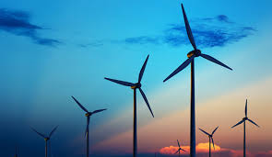
Rüzgar Enerjisinin Avantajları
Rüzgar yerli, sürekli, temiz, çevreyi kirletmeyen ve doğrudan kullanılabilirliği nedeniyle, yakıt-hammadde maliyeti olmayan yenilenebilir bir enerji olarak, fosil yakıt tüketimini azaltmaktadır.
Rüzgar türbinlerinin çevreye olan en önemli katkısı, fosil yakıtların yanması sonucu oluşan zararlı gazları oluşturmayarak, sera etkisi ve asit yağmurlarına neden olmamasıdır.
Türbinlerin ortalama 20–30 yıl süreyle kullanılabilmesi kuruluş, işletme ve bakım maliyetlerinin uzun bir zamana yayılması açısından avantaj sağlamaktadır (Mehel, 2009: 6).
Rüzgar enerjisi santralları, acilen yeni elektrik enerjisi üretme ihtiyacı duyan ülke veya işletmeler için çok uygun bir seçenektir. Temel elektrik altyapısı ve gücün taşınması için şebeke yatırımları gerektiren büyük güç santralleri ile karşılaştırıldığında, göreceli olarak daha çabuk ve ucuz bir şekilde devreye alınabilmektedirler.

Slide 12
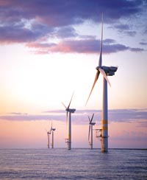
Dezavantajları:
Gürültü ve görüntü kirliliği yaratması, yatırım maliyeti yüksek olması, kuşların ölümüne neden olması ve iletişim için kullanılan cihazların dalgalarını bozması dezavantajları arasındadır.
Kullanım Alanları:
Elektrik üretimi, su depolama ,taşımacılık , soğutma , haberleşme amacıyla kullanılır.

Slide 13
HİDROLİK ENERJİ
Türkiye’de yenilenebilir enerji kaynakları içerisinde en önemli potansiyellerden biri hidrolik enerjidir. Ülkenin brüt hidroelektrik potansiyeli 433 milyar kWh/yıl, teknik potansiyeli 216 milyar kWh/yıl, ekonomik potansiyeli ise 164 milyar kWh/yıl seviyesindedir (DSĐ, 2013). Bu değerler ile Türkiye dünya teknik hidroelektrik potansiyelinin %1’ine, Avrupa ekonomik potansiyelinin %16’sına sahiptir ve Norveç’ten sonra Avrupa’da ikinci sırada gelmektedir. Ülkedeki ekonomik hidroelektrik potansiyel 47.497 MW/yıl bir kurulu güce karşılık gelmektedir ve günümüzde bu gücün 19.619 MW/yıl bölümü (%41,3) işletme halindedir. Ülkedeki hidroelektrik potansiyelin büyük bir kısmı hala kullanılamamaktadır. Đnşaatı devam eden 256 HES 8.343 MW/yıl kapasiteye sahiptir. Bu santraller tamamlandığında potansiyelin kullanım oranı ancak %58,9’a ulaşacaktır (Çizelge 1).

Slide 14
Türkiye’deki hidroelektrik santraller 26 ana akarsu havzasına dağılmış durumdadır. Bu havzalar içinde Fırat ve Dicle oldukça önemli bir yer tutmaktadır ve bu bölgede uygulanan Güneydoğu Anadolu Projesi (GAP) Türkiye’nin en büyük elektrik üretim, sulama ve bölgesel kalkınma çalışmasıdır. GAP tamamlandığında 22 baraj,19 HES’de toplam 7476 MW bir kurulu güçte 27 milyar kWh/yıl bir elektrik üretimi gerçekleştirilecektir. Ayrıca 1,82 milyon hektar tarım arazisi de sulama olanaklarına kavuşacaktır (GAP, 2013).
Çizelge 1. Türkiye’nin hidroelektrik potansiyeli
 |  | Toplam kurulu güç (MW) | Oranı (%)
İşletmede |  | 19.619 | 41,3
İnşaat halinde |  | 8.343 | 17,5
İnşaatına henüz başlanmayan | 1.084 | 19.535 | 41,1
Toplam | HES adedi | 47.497 | 100
 | 303
 | 256
Kaynak: DSİ

Slide 15
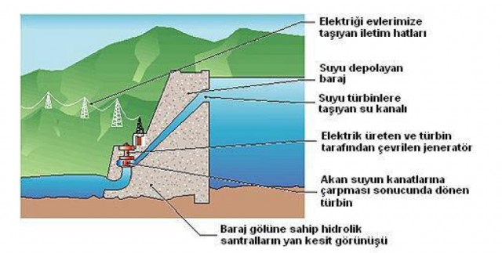
Şekil 3. Hidroelektrik santral nasıl çalışır?

Slide 16
HİDROLİK ENERJİNİN AVANTAJLARI VE DEZAVANTAJLARI
Avantajları: Kirlilik yaratmaz.Sera gazları, SO2 ve partikül emisyonlarının olmaması gibi., ani enerji değişimlerinde çok çabuk devreye girer ve acil durumlarda da çok çabuk devreden çıkar, doğal kaynaklar kullanıldığından ithal enerji bağımlılığını önler , yapılan yatırım sadece enerji için değil, sulama ve taşkın kontrolü amaçlı da kullanılmaktadır, ırmaklarda botlar için gerekli olan su seviyesinin sabit tutulmasında rol oynar, birim elektrik enerji maliyeti ucuzdur.
Dezavantajları: Toplam inşaat süresi uzundur, uzun süreli ölçülen debi değerlerine ihtiyaç bulunmaktadır, yatırım maliyeti yüksektir, bazen yağışlara ve kar erimelerine bağlı olarak olumsuz etkilenmesi mümkündür.

Slide 17
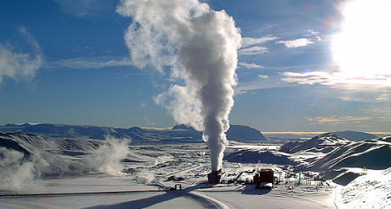
JEOTERMAL ENERJİ:
Jeotermal enerji, jeotermal kaynakların bulunduğu yerlerde direkt ya da dolaylı yollardan elde edilen enerji türüdür.
Isıtma, soğutma, elektrik üretimi ve mineral üretimi gibi farklı amaçlara hizmet eden bu enerji türü aynı zamanda kaplıcalar yardımı ile turizm sektörüne de yardımcı olmaktadır. Ülkemizdeki temiz enerji kaynakları arasında önemli bir rolü vardır.
Jeotermal Enerjisinin Çevresel Etkileri
Yapısında bazı gazlar bulunduğu için jeotermal kaynaklar kullanılırken atmosfere karbondioksit ve hidrojen sülfür gibi zararlı gazlar salmaktadır,
Azda olsa gürültü kirliliğine sebep olmaktadır.

Slide 18
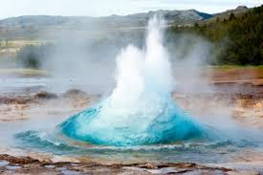
Jeotermal Enerjisinin Avantajları
Çevre dostu enerji kaynakları arasında yer alır,
Jeotermal ile elektrik üretmek için suyun ısıtılması veya buharlaştırılması için fosil yakıtlara ihtiyaç yoktur,
Doğal enerji kaynağı olduğu için dışa bağımlılığı yoktur,
Üretim verimleri çok yüksektir,
Direk yer altından elde edildiği için yatırım maliyeti de düşüktür.
Jeotermal Enerjisinin Dezavantajları
Jeotermal kaynakların yapılarında bazı zararlı kimyasallar bulunmaktadır. Bu yüzden re-enjeksiyon işlemlerine tabii tutulması gereklidir,
Tükenebilir enerji kaynağı olduğu için tekrar yenilenememektedir,
Bu kaynaklardan çıkan akışkan maddeler genelde aşındırıcı ve kirlilik yaratıcı mineraller içerir,
Araştırma ve hazırlık maliyetleri yüksektir,
Sondaj makineleri için yeterli alanın muhakkak olması gerekmektedir,
Enerji iletimi verimsiz olabilir,
Bu yüzden jeotermal sistemler yerleşim bölgelerine yakın olmalıdır.

Slide 19
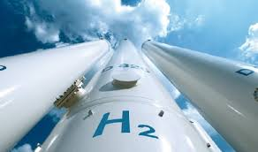
HİDROJEN ENERJİSİ:
Hidrojen enerjisi, doğada bileşikler halinde bulunan hidrojen gazının işlenmesi ve dönüştürülmesi ile oluşan enerji kaynağıdır. Doğal enerji kaynağı olmamasına rağmen, sürdürülebilir ve alternatif enerji kaynakları arasında yer alır.
Karbon içermediği için fosil atıkların işlenmesinde oluşan zararlı gaz salınımı gibi bir tehlike oluşturmaz. Petrol yakıtlarına göreceli olarak 1,33 kat daha verimlidir. Temiz enerji kaynakları arasında çok önemli bir yere sahiptir. Gelecekte hidrojen ile çalışan otomobiller için yakıt olma niteliğindedir.
Hidrojen Enerjisinin Çevresel Etkileri
Hidrojen enerjisi en temiz enerji kaynağıdır. Çünkü bu enerji türü yakıldığı zaman sadece su açığa çıkmaktadır. Çevreye hiçbir etkisi bulunmamaktadır.

Slide 20
BİYOGAZ
İnsanlık tarihinin her döneminde ilerlemenin temel gücü enerji olmuştur. Günümüzde de enerji kalkınmışlığın bir göstergesi olarak kabul edilmektedir. Ancak gelişen teknoloji ve nüfusla birlikte enerji ihtiyacı her geçen gün artış göstermektedir. Özellikle 1973 enerji krizinden sonra, ulusal ve uluslararası enerji problemleri günlük yaşamın bir parçası haline gelmiştir.Alternatif enerji kaynakları aranmaya başlanmıştır.

Slide 21
1973-1975 yıllarında dünyada enerji fiyatlarının yükselmesi ile biyogaz konusu tekrar gündeme gelmiştir.
Almanya’da 3 yıl içinde 58 adet tesis kurulmuştur.
İlk kez hayvansal atıklardan enerji üretimi İngiltere’de gerçekleştirilmiştir.
1900’lü yılların ilk çeyreğin de biyogaz dünyada yaygınlaşmaya başlamıştır.
Türkiye’de biyogaz ile ilgili çalışmalar 1957 yılında başlamıştır. 1975 yılından sonra Toprak Su Araştırma Enstitüsü ve 1980 de Köy Hizmetleri Genel Müdürlüğü tarafından yürütülmüştür.
Türkiye’de son zamanlar da organik atık, biyokütle ve biyogazdan enerji eldesine yönelik kamu ve özel sektör yatırımları artmaya başlamıştır.Öncelikle Büyükşehir Belediyeleri çöp atıklarının çözümüne yönelik olarak atık yakma ve enerji üretim tesisleri kurmaya başlamışlardır.

Slide 22
TÜİK verilerine göre;
34 milyon ton belediye atığı
17,5 milyon ton imalat sanayi atığı
Konut başına ortalama günde 1.5 ila 2 kilogram çöp atılan Türkiye’de günlük ortalama 50 bin ton çöp çıkıyor. Ülkemizde organik atılardan geri kazanılabilecek enerji potansiyeli oldukça yüksektir.
Türkiye’de birkaç yıl öncesine kadar atıklardan elektrik üreten 5 tesis bulunurken, şu anda EPDK’dan alınan lisans sayısı 40’a yaklaştı.

Slide 23
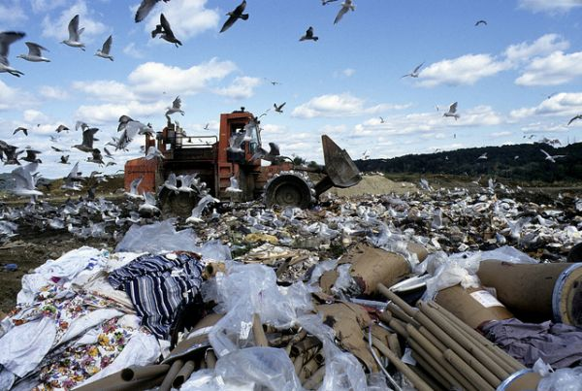
Türkiye’de kişi başına düşen günlük atık üretiminde Muğla 2.12 kilogram ile birinci sıradayken Hakkari 0.46 kilogram ile son sırada bulunuyor.

Slide 24
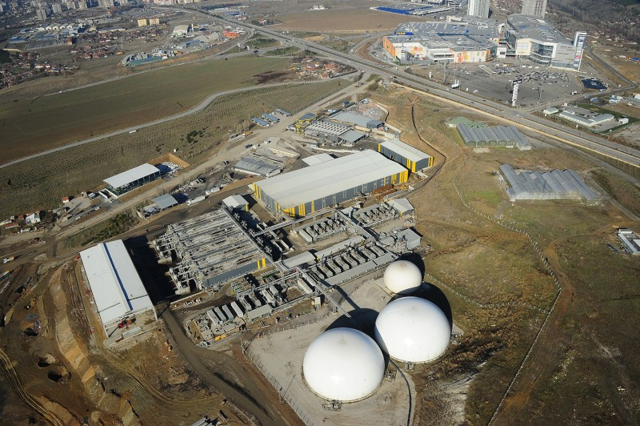
Şekil 4. Ankara katı atık tesisi

Slide 25
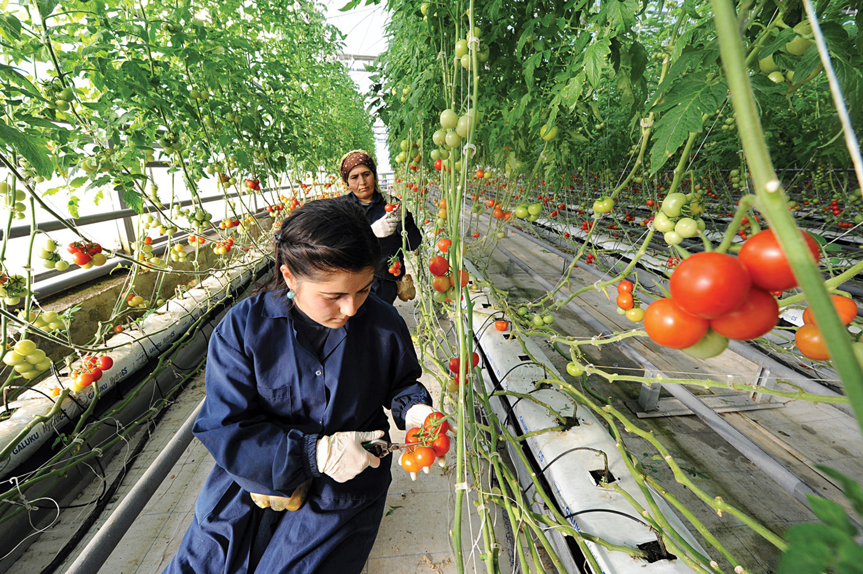
Topraksız tarım uygulamalarıyla salkım domates üretiminin yanısıra, gıdadan kozmetiğe kadar çok geniş kullanım alanına sahip olduğu düşünülen yosun üretimi de gerçekleştiriliyor.

Slide 26
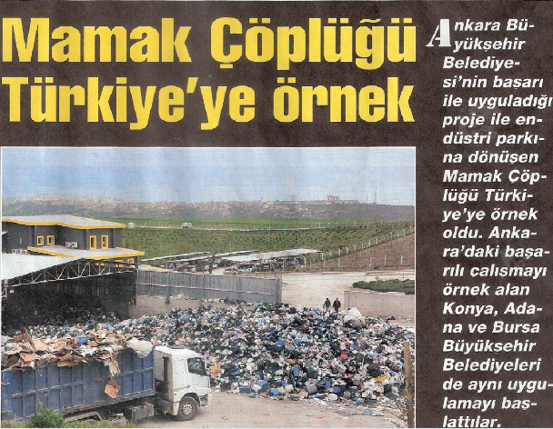

Slide 27
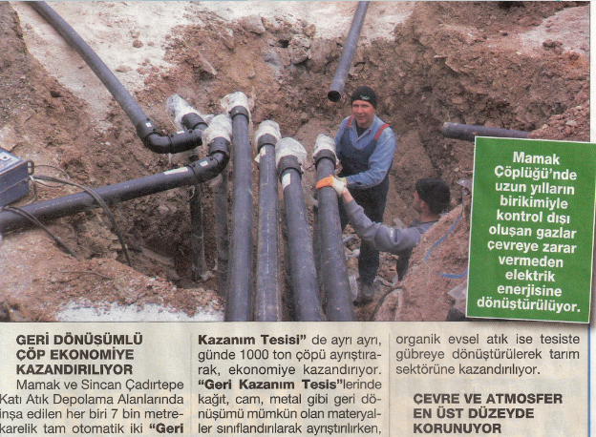

Slide 28
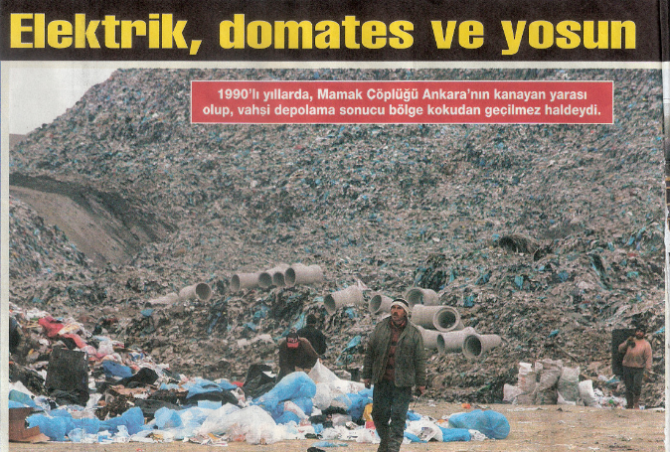

Slide 29
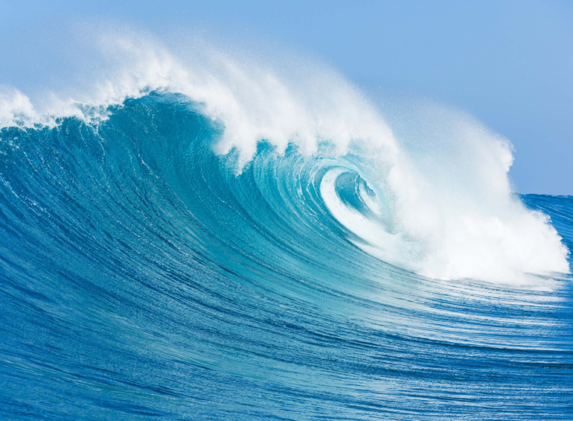
DALGA ENERJİSİ
Dünya yüzeyinin farklı ısınması sonucu oluşan rüzgarların deniz yüzeyinde esmesi ile meydana gelen deniz dalgalarındaki gücün diğer yenilenebilir enerji kaynaklarındakinden daha kesif olduğu hesaplanmıştır (10-15 defa daha fazla). Kullanabildiği takdirde bol ve çoğu ülkenin elde edebileceği kadar yaygındır.
Her ne kadar bulunduğu yere göre değişse de ortalama günlük güneş enerjisi akışı metre kare başına 100 W’dır. Güneş enerjisinin kullanımında yüzey etkin olduğundan yüzey örnek verilirse; ideal şartlarda 1 kW elektrik üretimi için 10 metrekarelik bir alan gereklidir. Rüzgar enerjisi kullanılarak aynı miktarda elektrik üretimi için 2 metrekare yer gereklidir. (1-5 veya 1-10) Dalga gücü için bu alan sadece 1 metrekaredir. (Kıyı Dalgası) [2] Ayrıca okyanuslardaki bu gücün sadece yüzde biri bugünkü dünya enerji talebinin beş katından fazladır. [3]

Slide 30
Dalga enerjisinin önemli olumlu yönleri bulunmaktadır. Güç kaynağının sonsuz ve bol olması, fosil yakıtlara bağımlılığı, küresel ısınmayı, asit yağmurlarını, her türlü kirliliği dolaylı olarak azaltması, iş sahası açması, elektrik şebekesinin olmadığı uzak alanlara elektrik sağlaması, deniz ortamında yapılacak diğer çalışmalarda potansiyel teknolojinin kullanımına olanak tanıması, tuzlu suyun tatlı suya çevrilip ihtiyaç bulunan bölgeye pompalanması, deniz dibi zenginliklerinin yüzeye pompalanması ve kıyıların korunması gibi alanlara yeni bir yaklaşım getirmektedir.
Bununla birlikte; deniz dalgasının kullanılmasında birtakım sınırlamalar da bulunmaktadır. Her dalga boyutunun kullanılması için bir tasarımın oluşturulamaması, gemi rotalarının geçtiği yollar, askeri tatbikatlar, balık avlanma sahaları, su altı kabloları gibi kısıtlamalar büyük dalga enerjisi projelerine başlamadan önce dikkate alınmasi gereken hususlardır. [4]

Slide 31
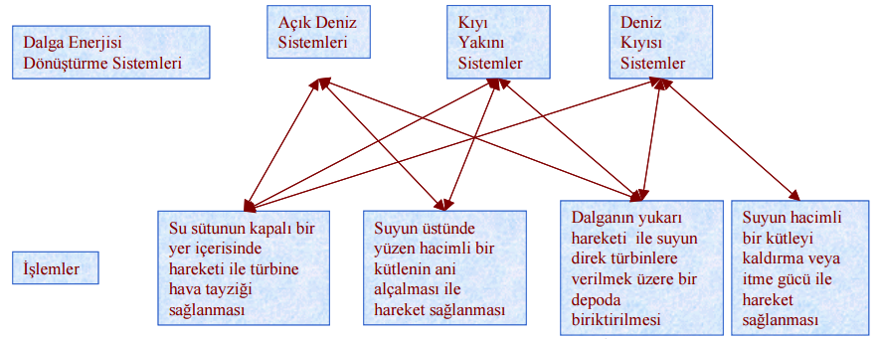
Şekil 5. Dalga enerjisi için mevcut sistemler ve işlemler

